Slide 1
El progreso en los derechos Indicadores de medición del Protocolo de San Salvador LAURA PAUTASSI Experta Independiente Grupo de Trabajo para el Análisis de los Informes Nacionales previstos en el Protocolo de San Salvador Mesa Redonda “¿De la exclusión a la igualdad en América Latina? Más derechos para más gente con participación ciudadana” Organización de Estados Americanos, Salón de las Américas, 5 de mayo de 2016
El progreso en los derechos Indicadores de medición del Protocolo de San Salvador
LAURA PAUTASSI Experta Independiente Grupo de Trabajo para el Análisis de los Informes Nacionales previstos en el Protocolo de San Salvador Mesa Redonda “¿De la exclusión a la igualdad en América Latina? Más derechos para más gente con participación ciudadana” Organización de Estados Americanos, Salón de las Américas, 5 de mayo de 2016

Slide 2
Esquema de la presentación
Derechos Económicos, Sociales y Culturales (DESC): Protocolo Adicional a la Convención Americana en materia de DESC: Protocolo de San Salvador
Medición de Derechos
Sistema de Monitoreo Indicadores de progreso
Principales resultados
Una nueva institucionalidad: el progreso en los derechos

Slide 3
Protocolo de San Salvador (1988): los DESC en el SIDH
Art 19: Los Estados Partes en el presente Protocolo se comprometen a presentar de conformidad con lo dispuesto por este artículo y por las correspondientes normas que al efecto deberá elaborar la Asamblea General de la Organización de los Estados Americanos, informes periódicos respecto de las medidas progresivas que hayan adoptado para asegurar el debido respeto de los derechos consagrados en el mismo Protocolo.
El Grupo de Trabajo para el Análisis de los Informes Nacionales previstos en el PSS (GTPSS) está compuesto por:
3 personas expertas gubernamentales y 1 suplente
1 persona experta independiente y 1 suplente
1 representante de la Comisión Interamericana de Derechos Humanos y 1 suplente
Entre sus funciones, el GTPSS:
Definió los indicadores que deben incluirse en los informes de los Estados Partes para el cumplimiento del PSS (art. 19) en diálogo abierto con los Estados partes y las organizaciones de la sociedad civil,
Proporciona asistencia técnica a los Estados
Analiza y monitorea el cumplimiento de las obligaciones contenidas en el PSS

Slide 4
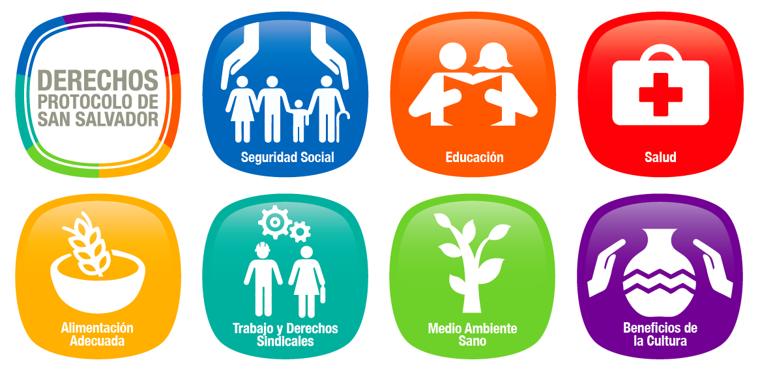
1º
Agrupamiento
2º
Agrupamiento
Derechos transversales

Slide 5
Medición de Derechos
Debate académico y político en torno al alcance de los derechos
La definición de políticas públicas que incorporen derechos, debe acompañarse con mecanismos de tutela, garantía y responsabilidad por parte de los Estados: Enfoque de derechos vs. Retórica de Derechos
Obligaciones – y Obligaciones + de los DESC: (exigibilidad de derechos - justiciabilidad
La experiencia de los Comités de Pactos y de Monitoreo internacional era que se constataban «avances» en la medida de la información entregada. Esto es, no se medía el grado de cumplimiento sino avances basados en la información «declarada» y si sustento empírico.
INDICADORES SOCIALES | INDICADORES DE DERECHOS
Identifican y cuantifican un fenómeno en sí mismo | Parten conceptualmente de los principios de interdependencia, indivisibilidad y universalidad DDHH y los estándares del corpus de DDHH
Establecen escalas, comportamientos, Índices y variables | Cuantifican y califican las acciones del Estado
Se consideran interrelaciones entre áreas relevantes (bienestar, educación, salud, trabajo) | Establecen interrelaciones entre derechos (DCP y DESC)
Mayoritariamente cuantitativos | Cualitativos y cuantitativos

Slide 6
Indicadores de PSS
ESTRUCTURALES DE PROCESO DE RESULTADOS
SEÑALES DE PROGRESO CUALITATIVAS
Total de los Indicadores propuestos: 714 | 69 | 81 | 85 | 95 | 154 | 122 | 108

Slide 7
Medición en marcha: 1er agrupamiento
Indicadores de Progreso: Derecho a la Seguridad Social, Salud y Educación. Proceso recepción (desde junio 2014 a junio 2015, intercambio y evaluación final (1 informe del GT + audiencia pública), recpeción del segundo informe. En mayo 2016: informes finales Estados + GT
6 Estados parte evaluados (Estado Plurinacional de Bolivia, Colombia, Ecuador, México, Paraguay y Uruguay) + 1 Estado en proceso de evaluación (El Salvador)
El GTPSS evaluó únicamente con base en la información oficial remitida por el Estado Parte, sin utilizar fuentes adicionales
El GTPSS NO establece «ranking» ni evalúa a Estados entre si. Sólo se presentan tendencias. Cada Estado es una unidad en si mismo.
Especial mirada sobre progresividad: se partirá de los primeros informes para construir la línea base de evaluación: el esquema de indicadores y señales de progreso debería contribuir no sólo a exponer los cambios del cuadro de situación general de un país en un período determinado, sino también, a identificar ciertas situaciones particulares de afectación de derechos del Protocolo.

Slide 8
Principales resultados del proceso
Puesta en marcha del proceso de indicadores por parte de los Estados: conformación de líneas de cooperación intersectorial, a partir de Observatorios en DESC (Uruguay); desarrollo del sistema de indicadores con asistencia técnica (Estado Plurinacional de Bolivia); cooperación entre Cancillerías y Ministerios sectoriales (Ecuador, México, Colombia y Paraguay).
Articulación con sociedad civil: aún poco estructurada y más enunciativa que concreta. Incluso países con Ley de participación y control social (Bolivia) no traduce en indicadores o países con debate en Ley de Educación (Uruguay) o en el caso de Ecuador con los ConsejosCiudadanos Sectoriales . Aspecto central a fortalecer: fijación de metas de cumplimiento de manera articulada con OSC.
Necesidad de mejorar las fuentes de información y formas de registro de datos en los informes. Tendencia al uso de números absolutos.
Escasa o nula transversalidad de genero y en igualdad y no discriminación.
No se ha incluido aún la diversidad e identidad sexual: sesgos de género elevados.

Slide 9
Principales resultados del proceso
Falta de desagregación de datos en indicadores transversales: algunos avances en relación a sexo y edad, pero escasisisimos en torno a población indígena, afrodescendientes, personas con discapacidad, población LGTBI, urbano/rural, por departamentos y Estados federales.
En materia de indicadores de resultados: buen grado de avance en torno a los indicadores ODM. Esfuerzos estatales relevantes.
Mayor disponibilidad, en los 6 Estados, de indicadores estructurales y de resultados. Dificultad con indicadores de proceso.
De las 6 categorías solicitadas: mayor respuesta en indicadores de recepción del derecho, contexto financiero y compromisos presupuestarios (sin desagregación de GPS o en áreas de inversión) , en igualdad y no discriminación (mayoritariamente en causales generales, bajo nivel de desagregación).
Nudo crítico: Capacidades estatales, Acceso a la información, acceso a la justicia y señales de progreso cualitativas.

Slide 10
Principales resultados del proceso
Altos índices de informalidad laboral con impacto diferenciado por sexo, edad, pertenencia étnica y quintiles de ingresos (promedio 45%) conviven con ampliación de protección social: tensión por falta de integralidad y coordinación.
Fronteras difusas entre seguridad y protección social: Fallos judiciales emblemáticos.
Baja capacidad de fiscalización estatal sobre sector empresario
Niveles de pobreza elevados con relativa baja tasa de desempleo.
Tensión por el cuidado: se evidencia la “crisis del cuidado” definida por la Cepal, el sistema nacional de cuidado de Uruguay, el reconocimiento constitucional del trabajo de cuidado en Ecuador a la transferencia de responsabilidad de cuidado por los PTC a las mujeres: perspectiva de género ausente.
Aumento de la esperanza de vida en los países analizados sin mayor reflejo en las políticas de cuidado de adultos mayores.

Slide 11
Principales resultados del proceso
Capacidades estatales: relevancia de considerar la distribución de poder al interior de los Estados. Dotación de personal, segregación ocupacional, capacitación de decisores políticos en los tres poderes en enfoque de derechos: Nula transversalidad de género y étnica
Acceso a la información: necesidad de impulso de leyes de acceso y disponibilidad de información pública. Mayor esfuerzo e inversión en sistemas estadísticos y registros administrativos; así como diseño y establecimiento de nuevas fuentes para levantamiento de información.
Acceso a la justicia: no hay datos. No se conoce el nivel de acceso a instancias de denuncia, los tiempos y resultados en los procesos judiciales, la radicación de causas. Escasa vinculación con los Ministerios Públicos.
Señales de progreso cualitativas: inexistentes, salvo escasas excepciones. Necesidad de que los Estados conozcan la opinión, la experiencia de los sujetos tutelados por los pactos. Iniciar los esfuerzos de relevamiento.

Slide 12
Una nueva institucionalidad: el progreso en los derechos
Dos instrumentos vinculantes del SIDH están siendo monitoreados en su cumplimiento por indicadores de progreso: Protocolo de San Salvador, “nuestro intrumento de DESC” y Convención de Belem do Pará.
El uso de indicadores de progreso en un proceso de monitoreo sostenido en el tiempo, que no es lineal y que permitirá identificar los problemas en las estrategias y políticas públicas nacionales para dar cumplimiento a los DESC.
Si se comprueba que ha habido un avance significativo en los indicadores de condiciones estructurales, por ejemplo, el estancamiento puede deberse a una brecha en las capacidades estatales, es decir, una deficiencia de las acciones implementadas por los Estados. Y así numerosos ejemplos.
Es importante que los Estados y las organizaciones de la sociedad civil superen la idea de mero reporte, se apropien de la herramienta indicadores y potencien los avances y logros alcanzados realizando un control activo de la prohibición de regresividad sobre derechos adquiridos paso central contra la exclusión social.

Slide 13
Una nueva institucionalidad: el progreso en los derechos
Desarrollar sistemas universales e integrales y no simples respuestas a demandas específicas o programas aislados.
Utilizar los indicadores y señales de progreso como un primer paso en la señalada consolidación del enfoque de derechos en la política pública y fortalecer las instancias para recopilación (y difusión) de información.
Dar cumplimiento a obligaciones, no a simples “desafíos” o “retos pendientes”.
Pasar de la retórica de los derechos a su efectivización.
Si el desafío es más derechos para más gente en las Américas, la presencia de indicadores de progreso va a contribuir ciertamente a su expansión. Hay que demandar su aplicación.

Slide 14
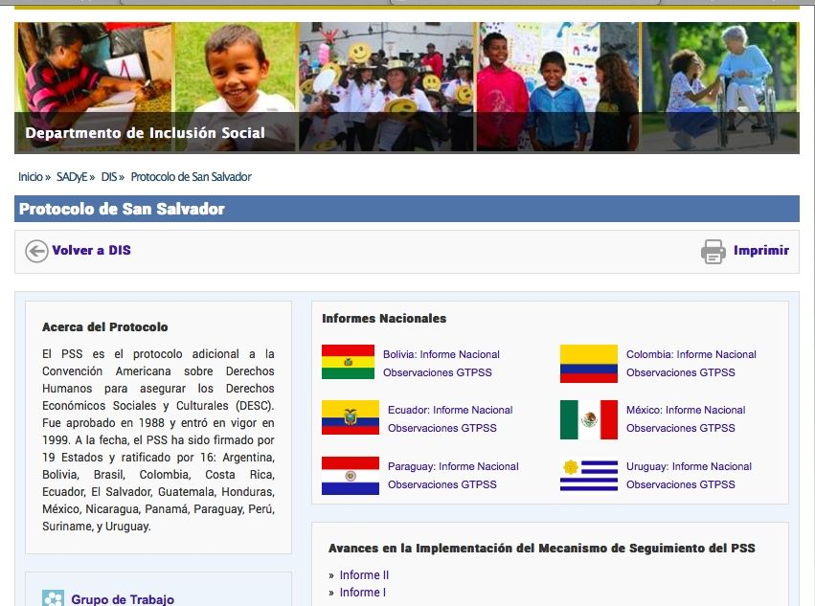
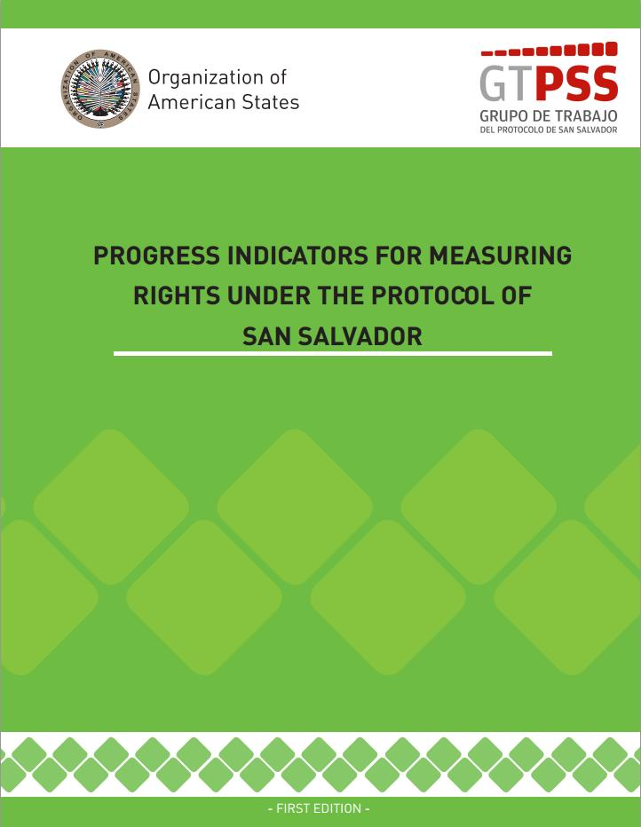
Fuentes
Informes Nacionales y Observaciones Finales GTPSS:
http://www.oas.org/en/sare/social-inclusion/protocol-ssv/
http://www.oas.org/es/sadye/inclusion-social/protocolo-ssv/
Indicadores de Medición del Protocolo de San Salvador:
http://www.oas.org/en/sedi/pub/progress_indicators.pdf
Contactos
Secretaría Técnica
Alexandra Barrantes abarrantes@oas.org
Silvia Roth sroth@oas.org
GTPSS:
http://www.oas.org/en/sedi/dsi/protocol-ssv/

